Slide 1
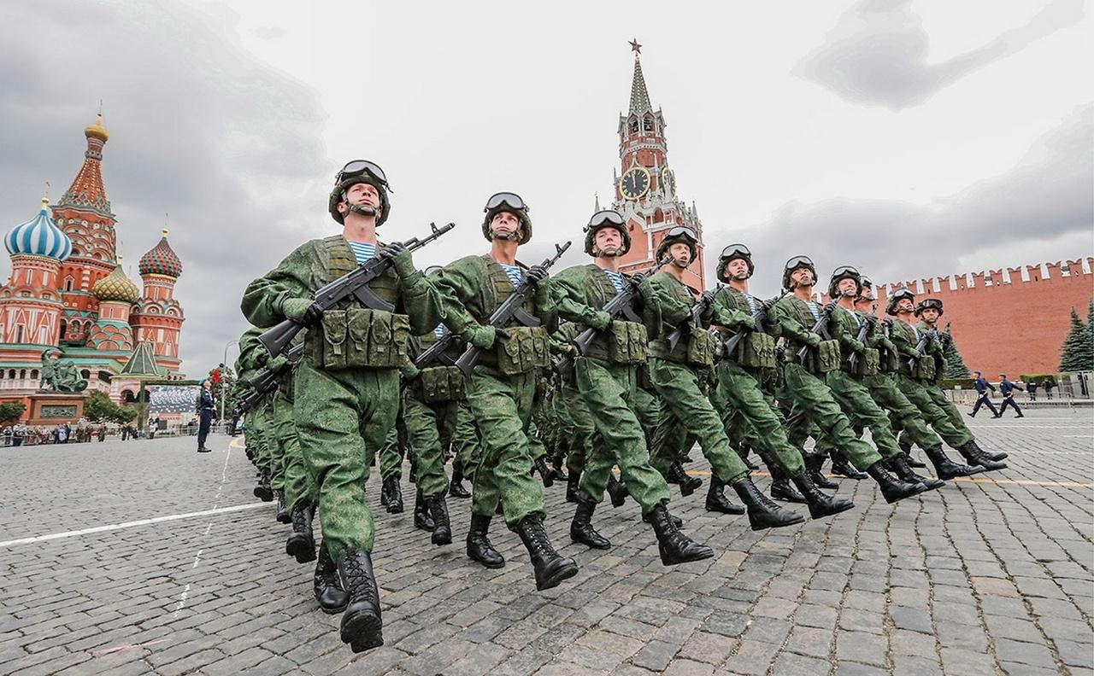
Тема 5. Вооруженные Силы Российской Федерации – защита
нашего Отечества
8 класс

Slide 2
Учебные вопросы:
1. История возникновения и развития Вооруженных Сил Российской Федерации;
2. Этапы становления современных Вооруженных Сил Российской Федерации;
3. Основные направления подготовки к военной службе.

Slide 3
Проверка домашнего задания
1. Назовите дату создания современной армии Российской Федерации, для чего они предназначены?
2. Что предусматривает воинская обязанность?
3. Чем является военная служба?
4. Что включает добровольная подготовка к службе в армии?
5. Что включает обязательная подготовка к службе в армии?

Slide 4
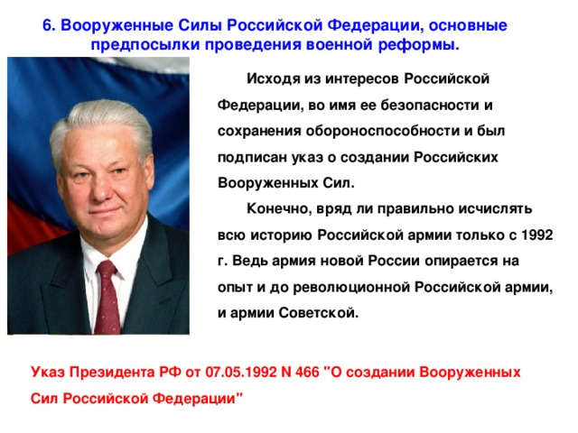
Вопрос 1. История возникновения и развития ВС РФ

Slide 5
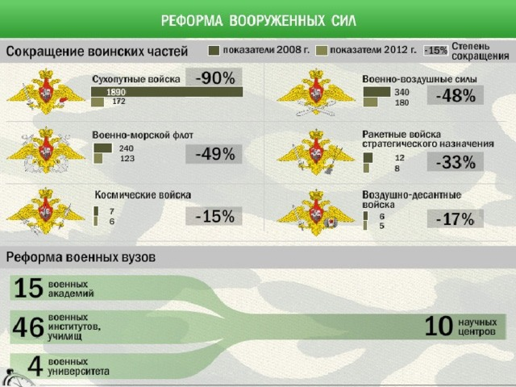

Slide 6
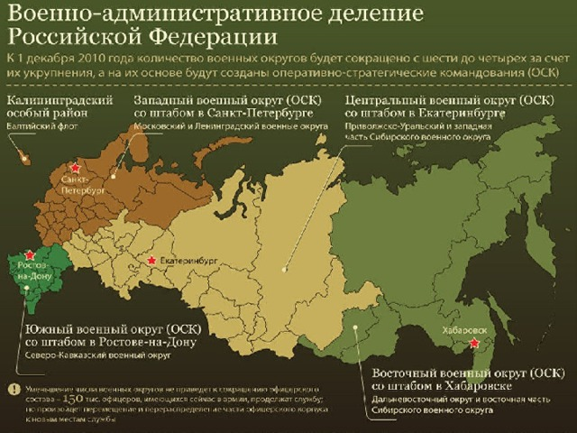

Slide 7
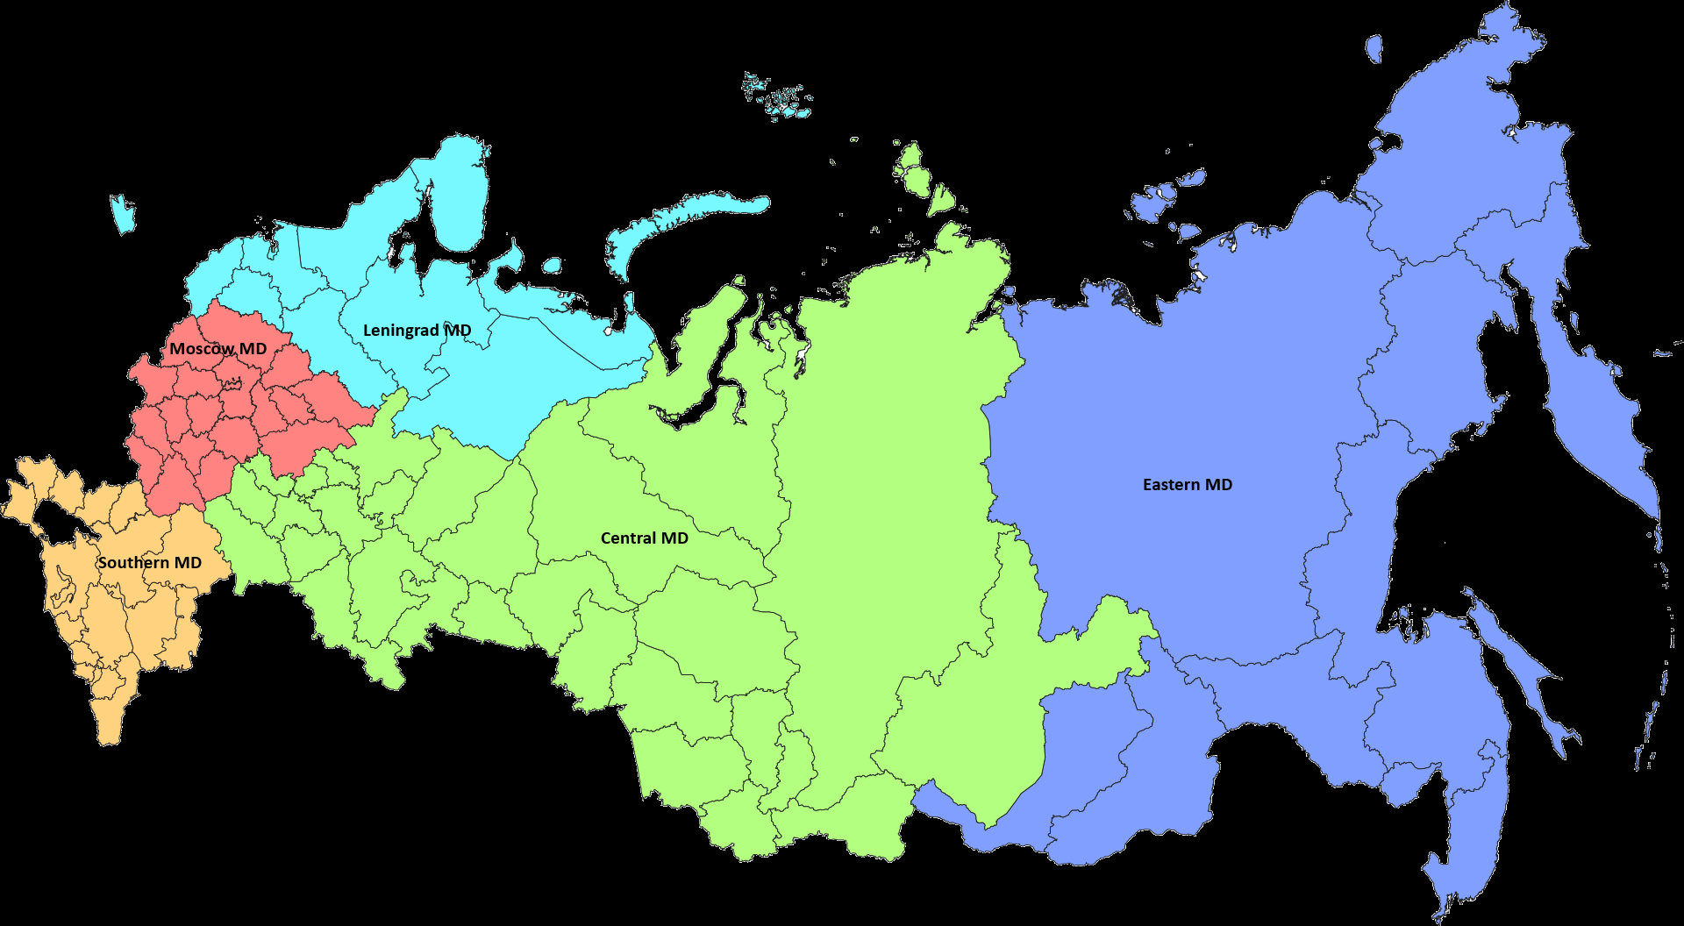
Военные округа России по состоянию на 2024 год
- Ленинградский военный округ
- Московский военные округ
- Южный военный округ
- Центральный военный округ
- Восточный военный округ

Slide 8

Вывод
Меняются структура государства, политический строй, политика правительства, но задача по защите Отечества всегда остается первостепенной, поэтому Вооруженные Силы всегда должны отвечать своему предназначению – защите страны от внешней агрессии.

Slide 9
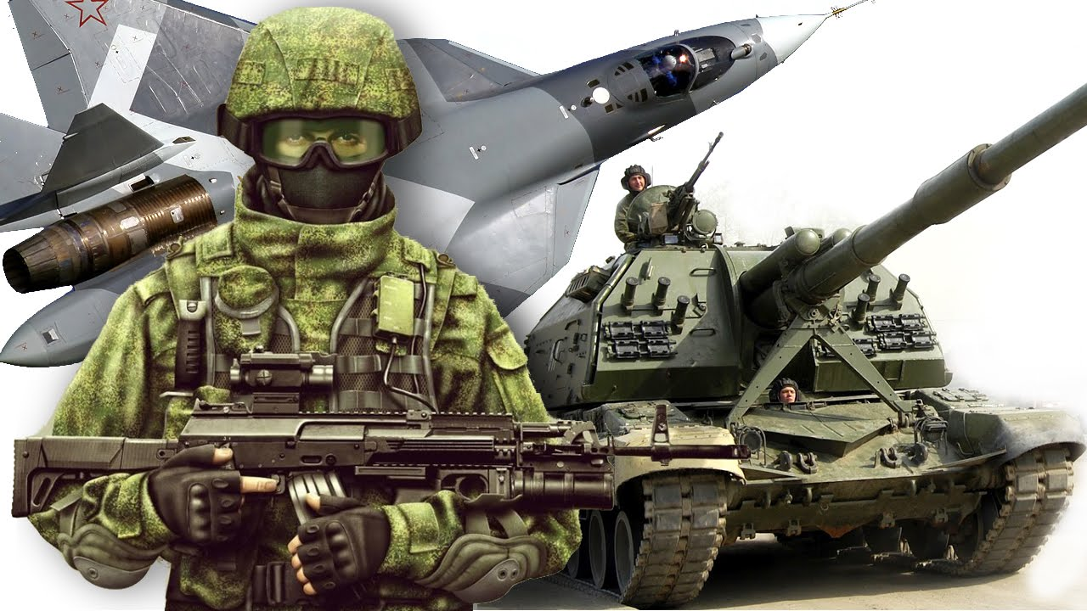
Вопрос 2. Этапы становления современных ВС РФ
Создание ВС РФ происходило на базе советской армии, которая к моменту распада СССР находилась далеко не в лучшем состоянии.
Наряду с боеспособными и хорошо вооруженными частями, недавно прошедшими через Афганскую войну, по стране насчитывались сотни формирований, которые использовали устаревшие образцы техники и часто не получали должного финансирования.
Также было много спорных вопросов между Союзными республиками по поводу частей, оставшихся на территории появившихся независимых государств.
Год создания ВС РФ – 1992, а произошло событие 7 мая. Так что получается, что с момента ликвидации Советского Союза прошло 133 дня. В этот период существовали Объединенные Вооруженные Силы СНГ, которые фактически осуществляли функции армии на всех странах, подписавших договор о содружестве.

Slide 10

Но большое количество разногласий между президентами и отсутствие единой стратегии развития вынудили отказаться от идеи объединенных вооруженных сил и приступить к формированию собственной армии, опираясь на базу СССР.
Указ «О создании ВС РФ» был подписан президентом Борисом Ельциным, который взял на себя функции Верховного Главнокомандующего. Первым Министром Обороны стал Павел Сергеевич Грачев, которому 7 мая присвоено звание генерал армии.
Ключевые этапы в истории создания ВС РФ
Дата создания вооруженных сил России не случайно максимально близка к одному из важнейших праздников
– Дню победы. Руководство хотело успеть с улаживанием всех бумажных формальностей, чтобы в параде впервые приняли участия войска Российской Федерации.
В наследство от Советского союза державе досталось почти 2,9 миллиона солдат, что было вполне логично при занимаемой территории. Но для РФ это была слишком большая цифра, ведь столь огромную армию нужно кормить и обеспечивать материально-техническими средствами для несения службы.

Slide 11
Поэтому в день создания ВС РФ была установлена штатная численность военнослужащих в количестве 1 миллион человек. При этом приблизительно 900 тысяч граждан должны были заниматься административными вопросами и выполнять другие функции в армии, но не принимать непосредственного участия в военных процессах.
История создания и развития ВС России может быть разделена на несколько этапов. Первое время было потрачено на сокращение штатной численности, упразднение воинских частей, на которые не хватало финансирования, консервация техники и налаживание взаимодействия между подразделениями строящейся армии.
История создания ВС России кратко:
1. Подписание указа, инвентаризация вооружения, сокращение штатной численности.
2. Период реформаторских изменений, направленных на улучшение качества службы и повышение боеспособности армии в целом.
3. Боевое крещение в Чеченских войнах, отказ от устаревших моделей управления войсками в пользу передовых решений, перевооружение армии.
4. Становление российских ВС в качестве одного из сильнейших военизированных формирований планеты и дальнейшее наращивание мощности.

Slide 12
Создание и развитие вооруженных сил России всегда зависело от экономической составляющей, поскольку нехватка денег в государственном бюджете не позволяла разработать эффективную программу. Президент был занят решением социальных вопросов, поэтому знал о состоянии дел в армии лишь по рапортам из Министерства обороны. А оттуда приходили вдохновляющие отчеты, которые внушали оптимизм и утверждали, что реформы идут полным ходом.
Этапы создания и развития вооруженных сил России обычно принято разделять в соответствии с изменениями в руководстве страны и армии.
Первый этап связан с именами Бориса Николаевича Ельцина и Павла Сергеевича Грачева
История создания ВС РФ кратко (1992-1995 гг.)
История создания ВС России фактически стартовала еще в январе 1992 года. Большинство стран изъявили желание создать национальные войска, поэтому и в РФ начали готовить реформы. При этом рассматривалось два основных пути развития: построение МО по гражданскому или военному принципу.
Дата создания ВС РФ стала лишь отправной точкой, поскольку к 7 мая не удалось найти компромисс. Кадровые военные из СССР настаивали за сохранение привычного уклада, а демократические силы выступали за демилитаризацию штаба Министерства Обороны и передачу власти гражданскому лицу. В итоге власти решили, что страна не готова к кардинальным переменам и оставили прежнюю военную модель.

Slide 13
Создание ВС РФ проходило следующие этапы:
1. На 1992 год была намечена всеобъемлющая инвентаризация армейского имущества, определение статуса российской армии, составление военной доктрины, вывод подразделений из бывших союзных республик и их обустройство на новом месте. Согласовывались списки по сокращению личного состава.
2. На 1993-1994 годы было намечено формирование новой организационно-штатной структуры, а также создание новых мобильных подразделений во всех родах войск. Проводилась ликвидация частей неполного состава, а особое внимание уделялось комплектованию РВСН, как главному фактору сдерживания.
3. 1995 год должен был завершить вывод всех иностранных подразделений и начать реорганизацию советской структуры управления, чтобы она отвечала актуальным требованиям времени. Также намечался переход на смешанную систему комплектации частей, и увеличение денежных дотаций для контрактников.
На создание и развитие ВС РФ в данный период прямое влияние оказала Первая Чеченская война. Генералы обещали задавить сепаратистские выступления за несколько часов и взять Грозный силами одного ПДП. Но по факту начало войны обернулось катастрофой, ведь не было налажено четкого взаимодействия на местах.

Slide 14
Создание вооруженных сил России кратко (1995-2000 гг.)
Неудачи в боевых действиях против чеченских боевиков вынудили руководство страны вплотную заняться вопросами обороны. История создания ВС РФ лишь на бумаге являлась идеальной, а по факту за все время до начала конфликта только происходил развал советского наследия. Поэтому даже в войне с немногочисленными повстанцами федеральные силы не могли проявить себя на должном уровне. И виной тому были просчеты руководства, ведь подготовка и моральный дух бойцов сомнений не вызывали.
Для многих день создания вооруженных сил России не совпадает с 7 мая, так как эта дата просто отражает число подписания указа. А за отправную точку люди берут взятие Грозного после перегруппировки и планирования операции. Произошло это в январе 1995 года и обошлось минимальными потерями, так как на этот раз операцией командовал один человек, и было четко отлажено взаимодействие всех ударных группировок.
История создания ВМФ ВС РФ тоже во многом связана именно с конфликтом на Северном Кавказе. Нехватка хорошо обученных бойцов в сухопутных войсках заставила использовать в боевых действиях «черные береты». А после окончания войны и подписания мирных соглашений началась целевая программа по развитию вооруженных сил по всем направлениям для улучшения обороноспособности государства.

Slide 15
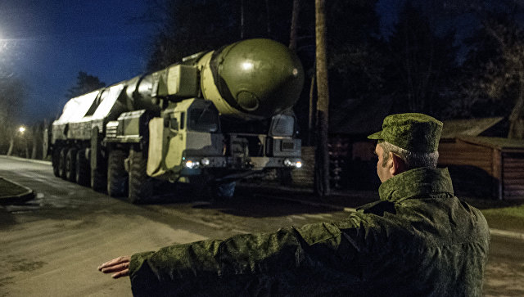
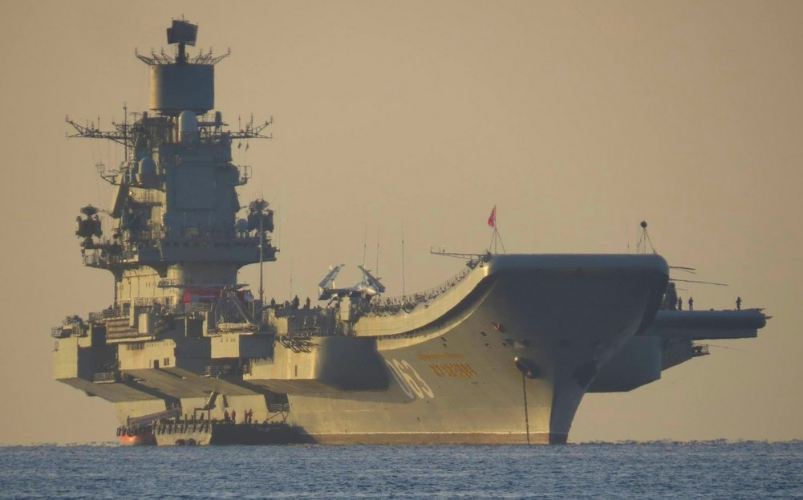
В преддверии выборной кампании 1996 года Ельцин издал судьбоносный указ, который изменил историю создания и развития вооруженных сил России. Принято решение о переходе на профессиональную комплектацию рядового и сержантского состава.
Новыми Министром Обороны стал Игорь Родионов, а для разработки эффективных реформ создан Совет обороны. На первом же заседании принято решение о сокращении количества воинских частей, чтобы улучшить качество материального обеспечения оставшимся в/ч.

Slide 16
История создания родов ВС РФ на данном этапе выглядит так:
1. Сухопутные войска должны были сократиться до 10-12 мотострелковых и танковых бригад, а также 2-3 воздушно десантных бригад, полностью укомплектованных современными видами техники и сооружения, а также состоящих из профессиональных солдат, прапорщиков и офицеров.
2. Военно-морской флот должен был сохранить по одной полностью укомплектованной эскадре на каждом из четырех действующих участков. Остальное вооружения предполагалось отправить на консервацию, а лишь стратегические ядерные силы на море оставались в полном составе.
3. В Военно-воздушных силах было запланировано увеличить налет пилотов до 100 часов, а также переформировать все части и соединения.
4. Войска противовоздушной обороны и РВСН оставались в прежнем составе на ближайшие 5 лет реформирования вооруженных сил.
Но из-за ограниченных материальных ресурсов в государстве с 1996 по 1999 год до конца не был реализован, ни один задуманный проект.

Slide 17
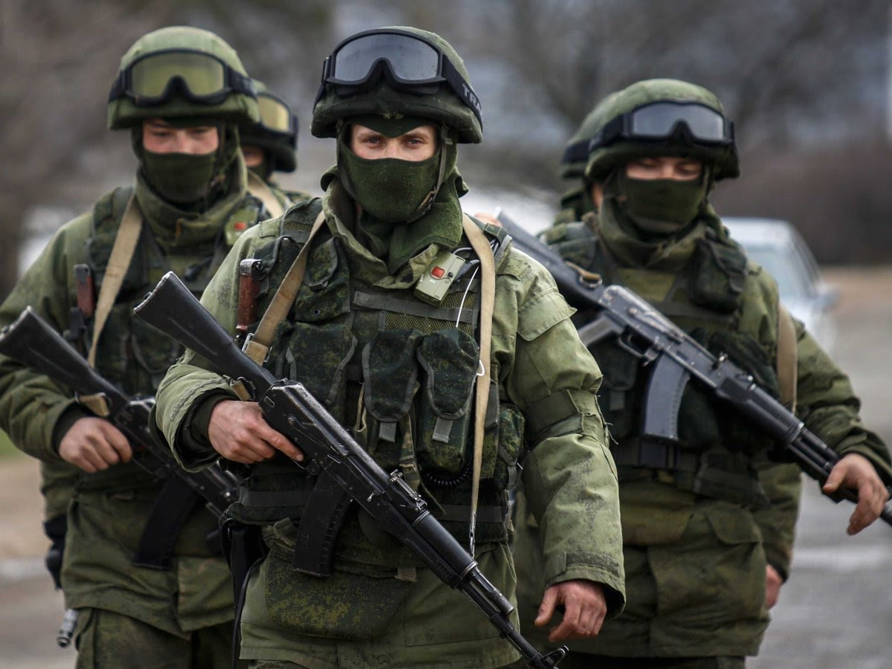
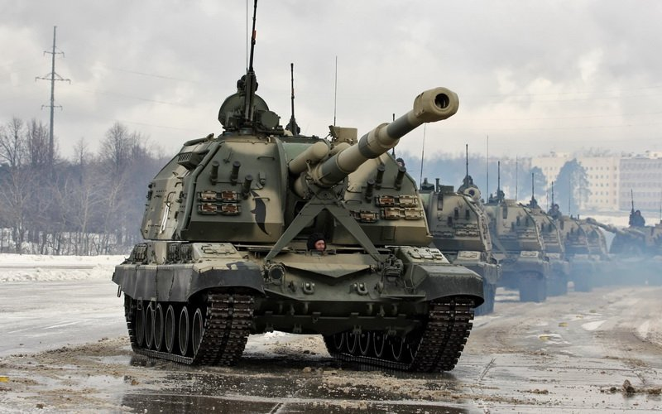
История создания Вооруженных сил России кратко (2000-2005 гг.)
История создания и развития ВС РФ после смены руководства страны начала развиваться значительно стремительнее. Повлияло на это и улучшение состояния экономики, поскольку появления свободных средств позволило начать инвестирования в оборону. В 2001-2005 годах наконец-то было завершено формирование единого центра по подготовке военных кадров.
Был запущен механизм перевода армии на контрактную основу с хорошей подготовкой резервистов. Большие средства вкладываются в строительство предприятий оборонного значения для производства современного оружия и техники.

Slide 18
Много внимания было уделено координации взаимодействия различных родов войск для их эффективного использования в соответствии с поставленными задачами. Сокращение армии на 30% проводилось за счет уменьшения числа призывников, а также выведения из состава вооруженных сил структурных подразделений, которые выполняют не свойственные для ВС задачи. Это позволило решить вопрос без лишения работы большого количества военнослужащих, что создало бы напряженную обстановку.
Параллельно проводится ряд реформ для социальной защиты военнослужащих и их семей. История создания ВС РФ на видео позволяет поднять патриотическое сознание молодежи, чтобы привлечь квалифицированные кадры в армию. Мотивационные ролики создаются профессиональными режиссерами и действительно заставляют гордиться своими войсками. Служба становится престижной и высокооплачиваемой профессией.
Также были заложены основы для создания ракетно-космических войск и войск воздушной обороны. Финансирования по-прежнему не хватало на эффективное продвижение всех реформ, но ситуация складывалась куда лучше, чем в 90-е годы. А Верховный Главнокомандующий постоянно следил за ситуацией, а не ограничивался чтением отчетов, так что дело действительно продвигалось в верном направлении.

Slide 19
История создания ВС РФ поэтапно с 2005 года:
1. В 2006 году был принят десятилетний план развития вооруженных сил. Основным направлением обозначено перевооружение всех родов войск на новейшие системы, а также постепенный переход на профессиональную контрактную армию.
2. В 2008 году стартовала широкомасштабная реформа, рассчитанная до 2020 года. Она была разбита на три этапа: оптимизация численности личного состава, оптимизация управления войсками, реформа военного образования; повышение денежного довольствия, обеспечение жильём, профессиональная переподготовка и повышение квалификации военнослужащих; полное перевооружение.
3. К 2011 году планировалось полностью укомплектовать все части по штату мирного времени, а также упразднить институт прапорщиков и передать их функции сержантам. На деле реформа потерпела неудачу и в срочном порядке прапорщики были восстановлены на своих должностях. А вот оптимизация управления и расширение сети военных училищ прошли успешно.
4. С января 2012 года средняя зарплата в армии увеличилась в 2,5-3 раза, что позволило привлечь на службу новые квалифицированные кадры. Были введены надбавки и премии в зависимости от успехов на службе, а также значительно увеличены доплаты за воинское звание и выслугу лет.

Slide 20
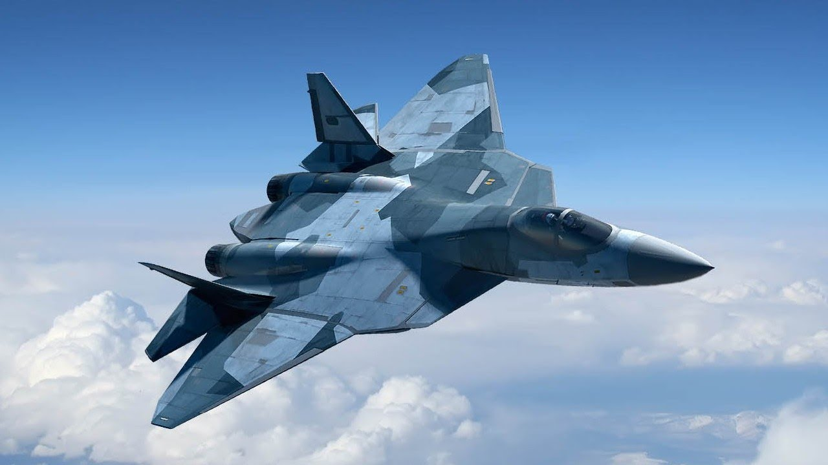
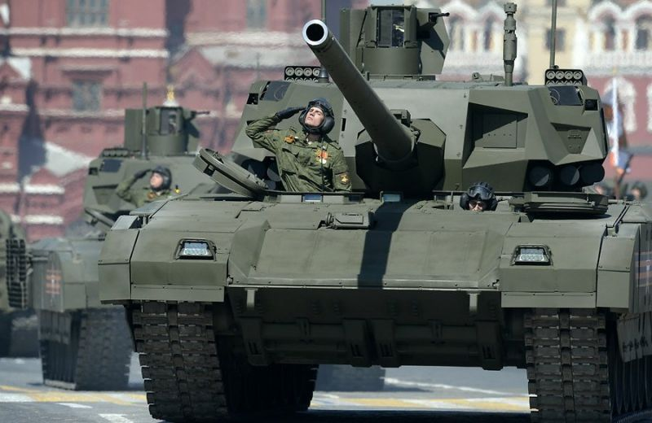
Для обеспечения жильем построено несколько сотен общежитий и создана программа военной ипотеки. А переподготовка офицеров проходит постоянно при назначении на новую должность, переводе в другую часть или повышении по службе.
5. К началу 2017 года перевооружение в разных родах войск составило от 47% до 95%. Приоритетные направления (военно-космические силы и военно-морской флот) уже практически полностью укомплектованы передовым вооружением.

Slide 21
Вопрос 3. Основные направления подготовки к военной службе
Подготовка граждан Российской Федерации к военной службе организуется в соответствии с Федеральными законами "Об обороне", "О воинской обязанности и военной службе" и "Об образовании".
Обязательная подготовка граждан к военной службе предусматривает:
- получение начальных знаний в области обороны;
- подготовку по основам военной службы в образовательных организациях в рамках освоения образовательной программы среднего общего образования или среднего профессионального образования и в учебных пунктах организаций;
- военно-патриотическое воспитание;
- подготовку по военно-учетным специальностям солдат, матросов, сержантов и старшин по направлению военного комиссариата;
- медицинское обследование, медицинское освидетельствование и профессиональный психологический отбор.

Slide 22
Получение начальных знаний в области обороны
Получение гражданами начальных знаний в области обороны осуществляется в образовательных учреждениях основного общего образования в соответствии с государственным образовательным стандартом в ходе изучения курса "ОБЗР".
Подготовка по основам военной службы
До призыва на военную службу граждане мужского пола проходят подготовку по основам военной службы в государственных, муниципальных и негосударственных образовательных учреждениях среднего (полного) общего образования, образовательных учреждениях начального профессионального и среднего профессионального образования в течение двух последних лет обучения. Эта подготовка проводится штатными преподавателями в соответствии с государственным образовательным стандартом. Граждане, достигшие возраста 16 лет, работающие в организациях и не прошедшие подготовку по основам военной службы в образовательных учреждениях, привлекаются к занятиям по основам военной службы на учебных пунктах организаций, а также на объединенных районных или городских учебных пунктах. По направлениям военных комиссариатов обучаются также граждане, которые нигде не учатся и не работают и которые не прошли ранее подготовку по основам военной службы.

Slide 23
Военно-патриотическое воспитание
Это многоплановая, систематическая, целенаправленная и скоординированная деятельность государственных органов, общественных объединений и организаций по формированию у молодежи высокого патриотического сознания, возвышенного чувства верности своему Отечеству, готовности к его защите, соответствующих морально-психологических качеств, практических и физических навыков, необходимых для военной службы.
Подготовка по военно-учетным специальностям
Она проводится в общественных объединениях и образовательных учреждениях начального профессионального и среднего профессионального образования с гражданами мужского пола, достигшими возраста 17 лет.
Задачами подготовки по военно-учетным специальностям являются:
- воспитание юношей, подлежащих призыву на военную службу, в духе готовности к защите Отечества, к безупречному выполнению воинского долга;
- приобретение твердых знаний устройства вооружения, военной техники и практических навыков в самостоятельной работе на них;
- совершенствование знаний по основам воинской службы, полученных в образовательных учреждениях среднего (полного) общего образования.
Медицинское освидетельствование и медицинское обследование
При первоначальной постановке на воинский учет гражданин подлежит медицинскому освидетельствованию врачами-специалистами.

Slide 24
Обязательную подготовку гражданина к военной службе условно можно разделить на два периода:
Первый период – подготовка к военной службе граждан допризывного возраста. Допризывным считается возраст до момента первоначальной постановки на воинский учет.
Второй период – подготовка к военной службе граждан призывного возраста, состоящих на воинском учете, до момента отправки их к месту прохождения военной службы.
В первый период эта подготовка направлена на достижение необходимого общеобразовательного уровня, для успешного исполнения воинских обязанностей. Работа проводится по следующим направлениям:
– совершенствование физической подготовки;
– выработка психологических качеств, необходимых для службы и жизни в коллективе и малых группах;
– определение индивидуальных наклонностей и возможностей.
Во второй период подготовка граждан к военной службе носит более целенаправленный характер: В это время призывнику следует более детально ознакомиться с основами военной службы по призыву, основными требованиями к состоянию здоровья и к индивидуальным психологическим качествам военнослужащих. Уяснив требования к своей военной специальности, призывник должен спланировать систему индивидуальной подготовки так, чтобы подготовиться к выполнению обязанностей военной службы по предназначенной воинской специальности.

Slide 25
Добровольная подготовка гражданина к военной службе предусматривает:
- занятие военно-прикладными видами спорта;
- обучение по дополнительным общеобразовательным программам, имеющим целью подготовку несовершеннолетних граждан к военной или иной государственной службе, в общеобразовательных организациях, профессиональных образовательных организациях, а также в военных оркестрах Вооруженных Сил Российской Федерации, других войск, воинских формирований и органов (далее - военные оркестры);
- обучение в военном учебном центре федеральной государственной образовательной организации высшего образования по программе военной подготовки для прохождения военной службы по контракту на воинских должностях, подлежащих замещению офицерами, программе военной подготовки офицеров запаса, программе военной подготовки сержантов, старшин запаса либо программе военной подготовки солдат, матросов запаса;
- обучение по программе военной подготовки сержантов, старшин запаса либо программе военной подготовки солдат, матросов запаса в военной образовательной организации высшего образования.

Slide 26
Вопросы для закрепления знаний.
1. Что предусматривает обязательная подготовка гражданина к военной службе?
2. На какие периоды можно разделить обязательную подготовку гражданина к военной службе?
3. На какие классы подразделяются воинские специальности и должности, комплектуемые солдатами, матросами, сержантами и старшинами?
4. Какие психологические качества должен в себе воспитывать будущий командир?

